Slide 1

Made by 周育萱
周世恩
徐曼妮

Slide 2

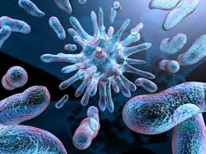
• 故事宇宙時空及創作構想：
N年前，海爾-波普彗星劃過天際。
X物質

Slide 3
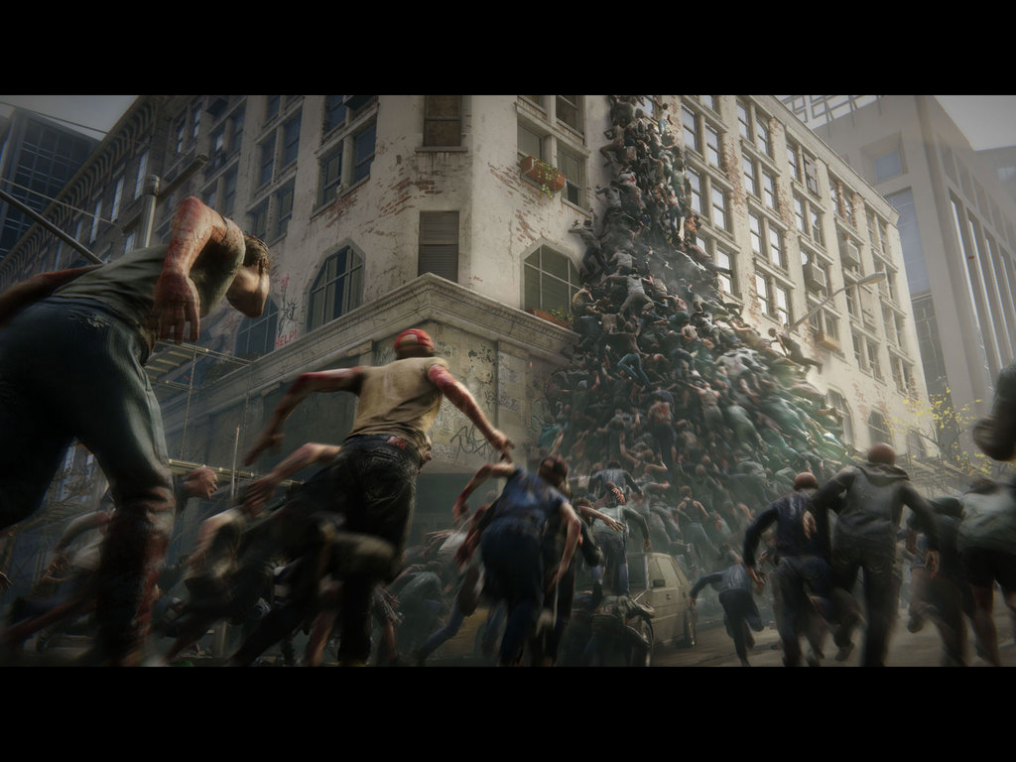
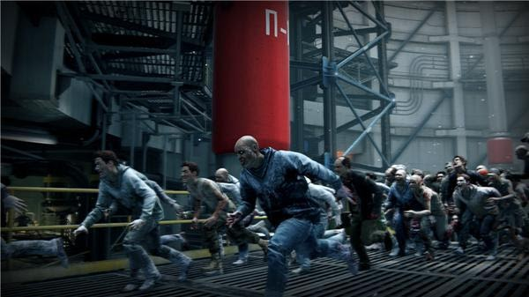
疾屍化
疾屍軍團

Slide 4


疾樂園開幕
安迪前往疾樂園

Slide 5




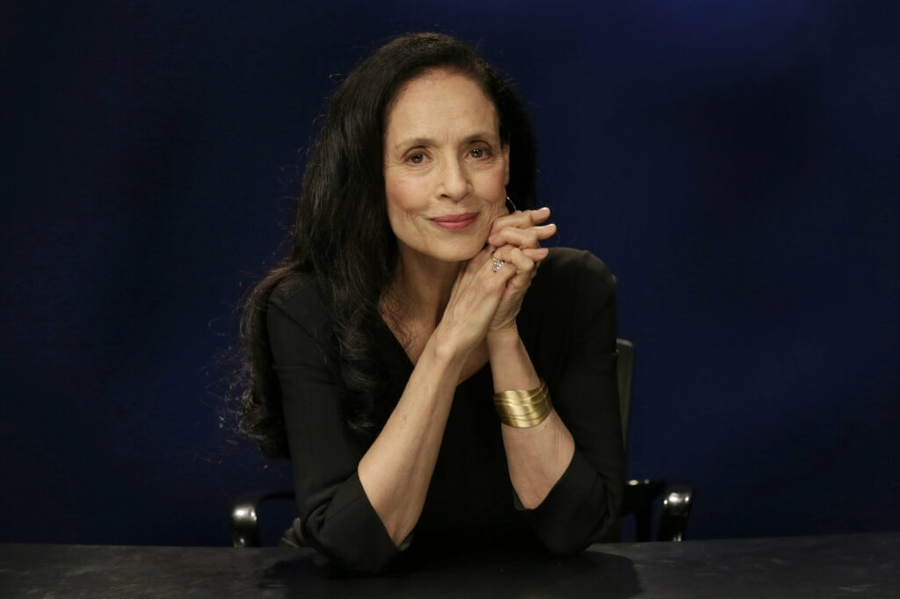
•重要角色：
戈登
歐文
卡嫚
安迪
莎莉

Slide 6
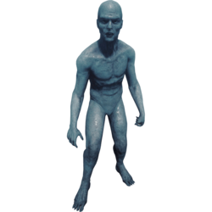
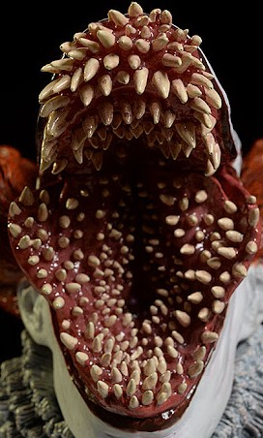

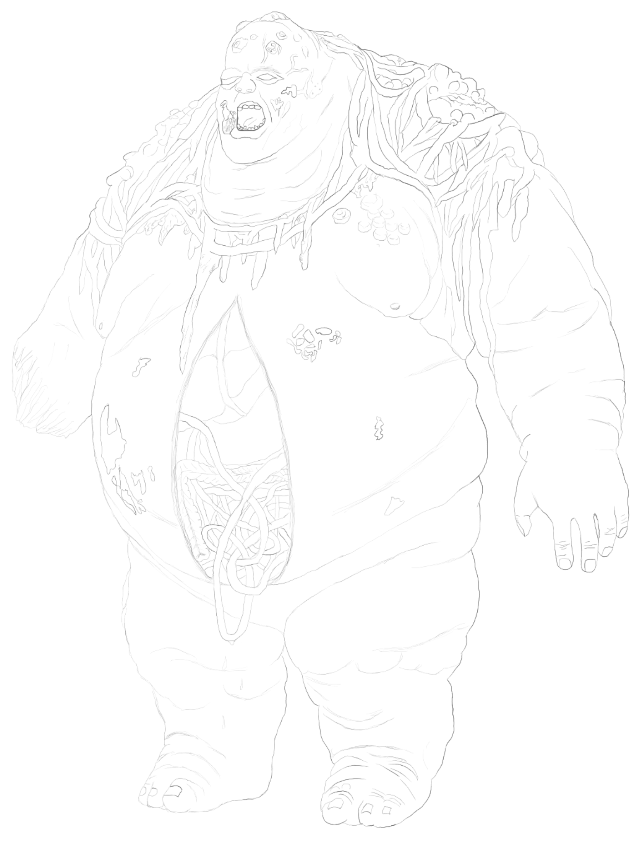
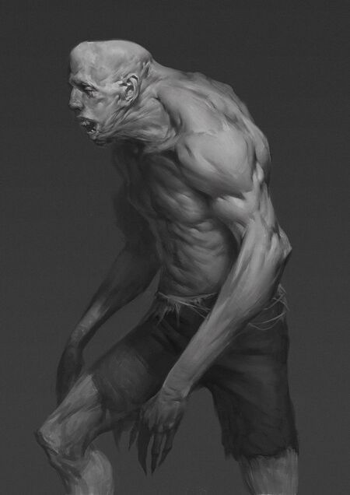
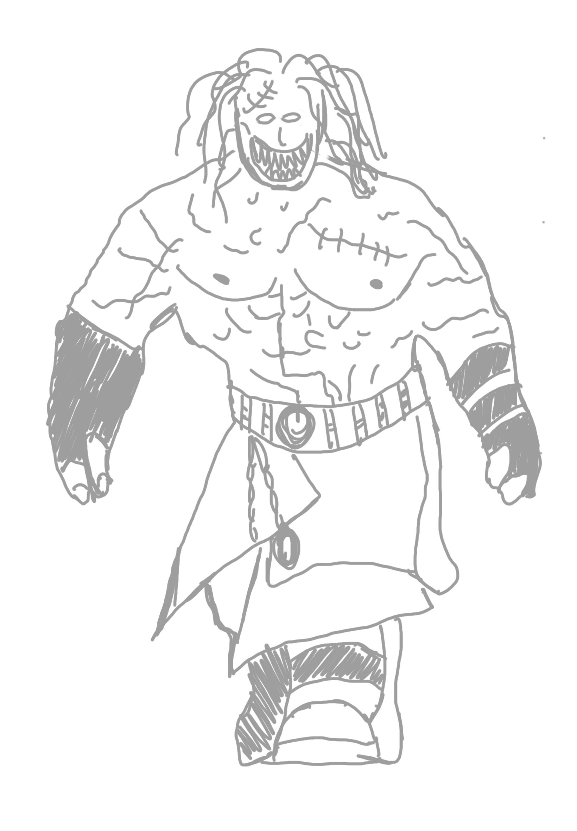
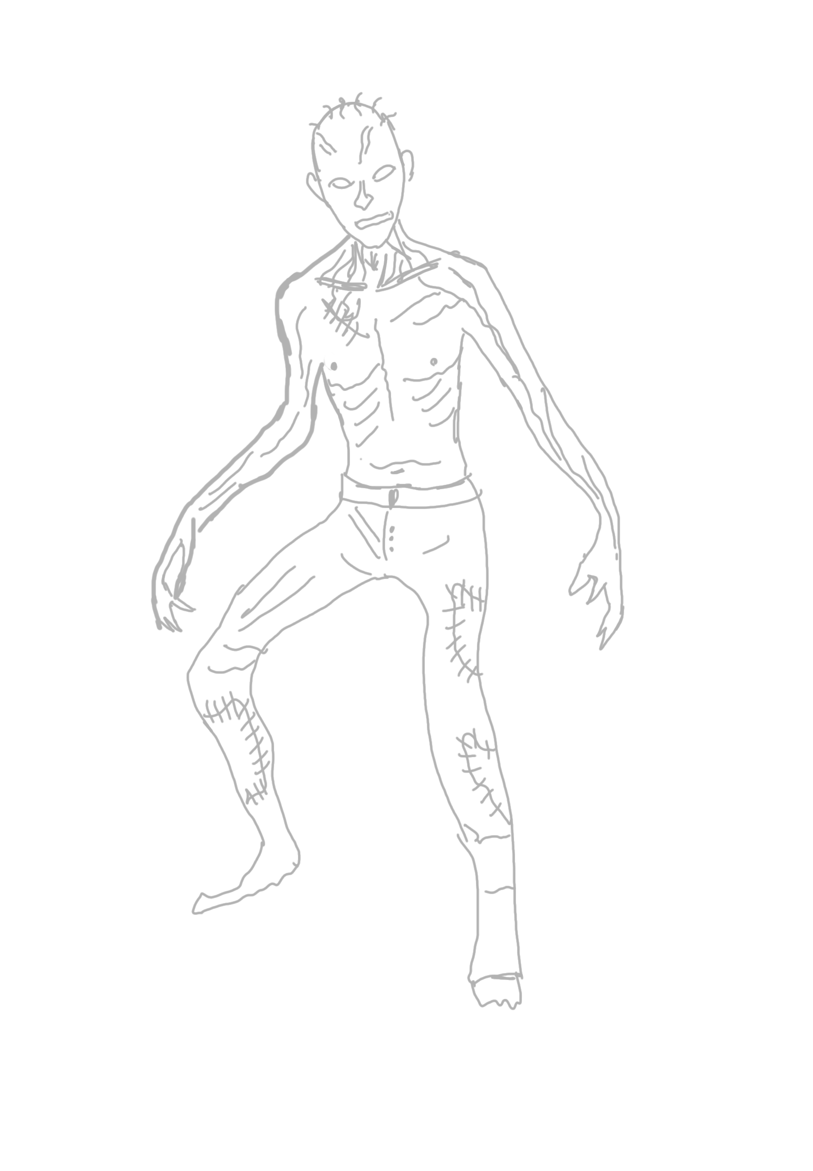
•疾屍種類：
α疾屍：伏屍、蒼屍、普屍
β疾屍：送葬著、奪魂者、安息者
γ疾屍：古使魔、厲使魔、斷使魔

Slide 7
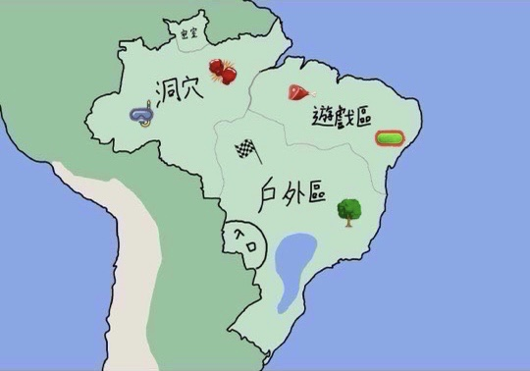
•疾樂園地圖：
戶外區
遊戲區
洞穴

Slide 8
接下來，請各位移動到Twine上遊玩故事。
希望各位能與疾屍度過愉快的時光。

